Slide 1




Инновационная экономика и технологическое предпринимательство
О. А. Алексеева, Е. Ю. Гаврилова, Е. В. Груздева, Д. С. Денисов, Е. В. Егошина, Н. П. Иващенко, Ф. А. Казин (отв. редактор), Б. Б. Коваленко, Д. И. Комарькова, М. В. Красностанова, М. Е. Лебедева, М. А. Макарченко, А. Л. Мальчукова, Д. Ю. Матвиенко (отв. редактор), С. В. Мельченко, Е. А. Павлова, Т. В. Поспелова, Е. В. Рыдлева, И. В. Рождественский, И. Г. Сергеева, О. Г. Тихомирова, Е. Б. Тищенко, А. А. Фенькин, А. А. Энговатова, Н. О. Яныкина
Для студентов бакалавриата естественнонаучных
и технических направлений подготовки

Slide 2




Рождественский Игорь Всеволодович доцент кафедры производственного менеджмента и трансфера технологий Университета ИТМО
Генеральный директор ООО «Марталь СПб» к.ф.-м.н.
Тема 5.
Product development. Разработка продукта

Slide 3




РАЗДЕЛ 1.
ЖИЗНЕННЫЙ ЦИКЛ ПРОДУКТА

Slide 4
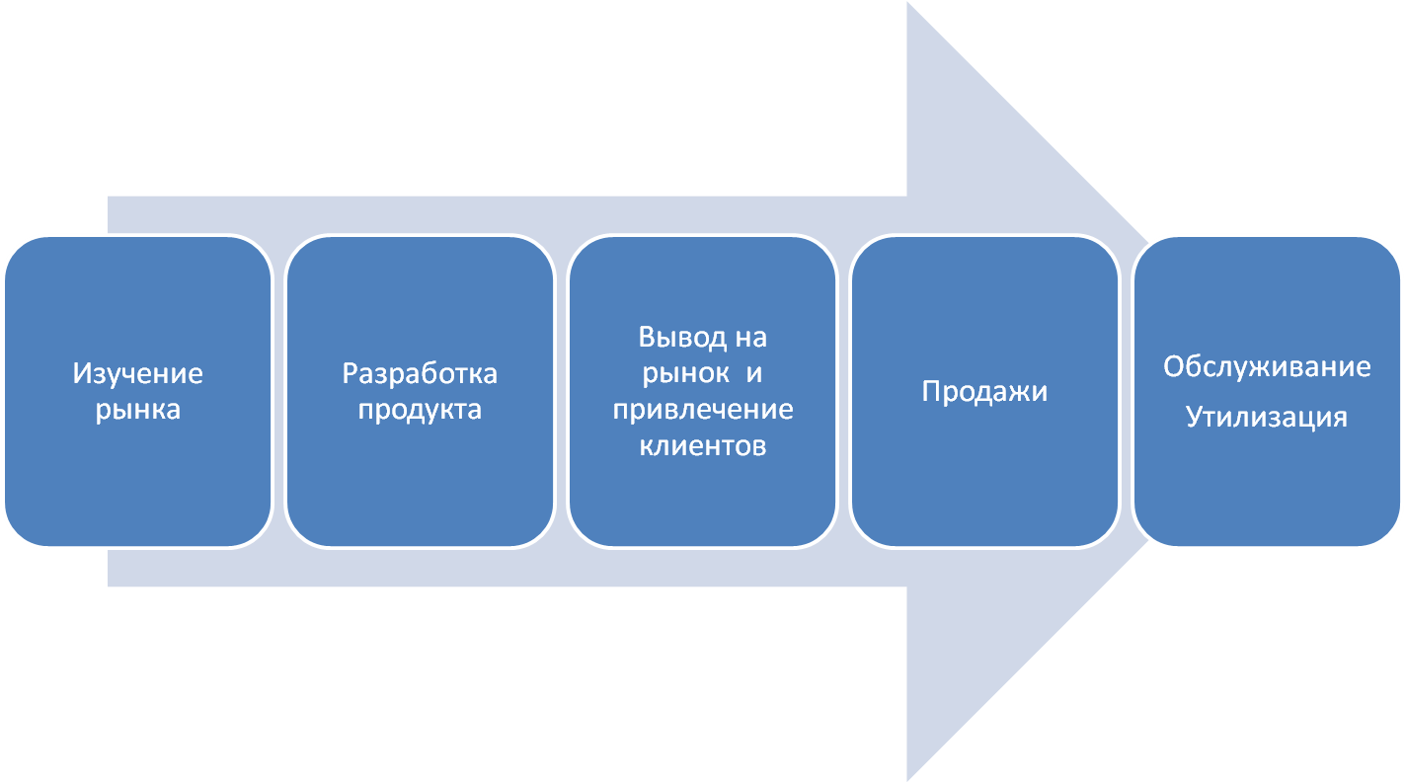
Жизненный цикл продукта

Slide 5
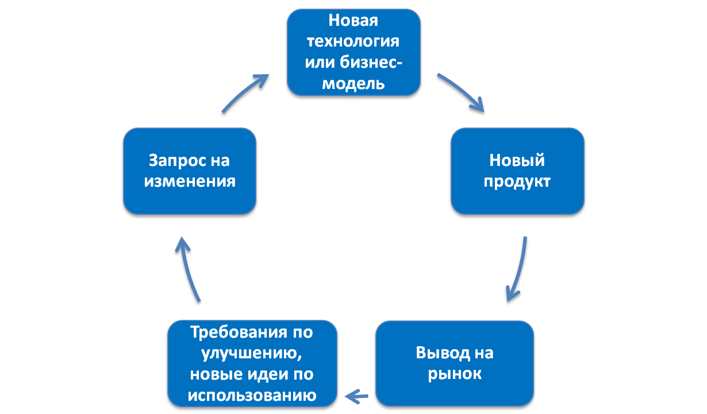
Рынок и продукт –
двустороннее взаимодействие
Стартапы, университеты, корпорации
Рынок
Креативные пользователи
Ранние адепты

Slide 6
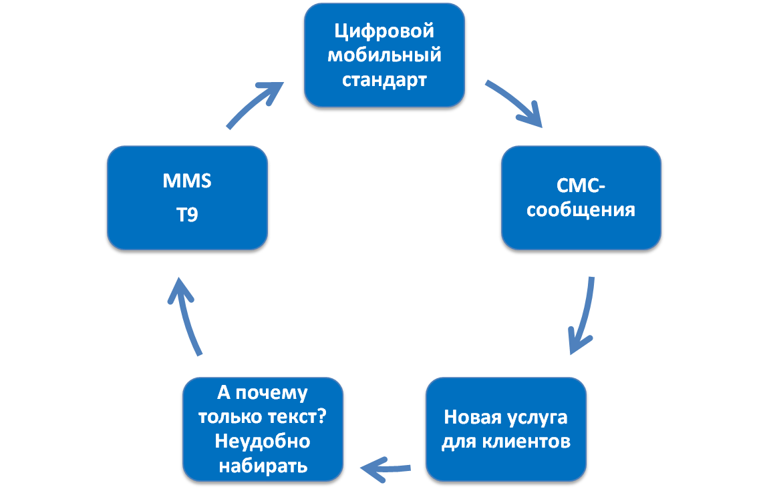
Пример
Стартапы, университеты, корпорации
Рынок
Креативные пользователи
Ранние адепты

Slide 7
РАЗДЕЛ 2.
МЕТОДЫ РАЗРАБОТКИ ПРОДУКТА

Slide 8
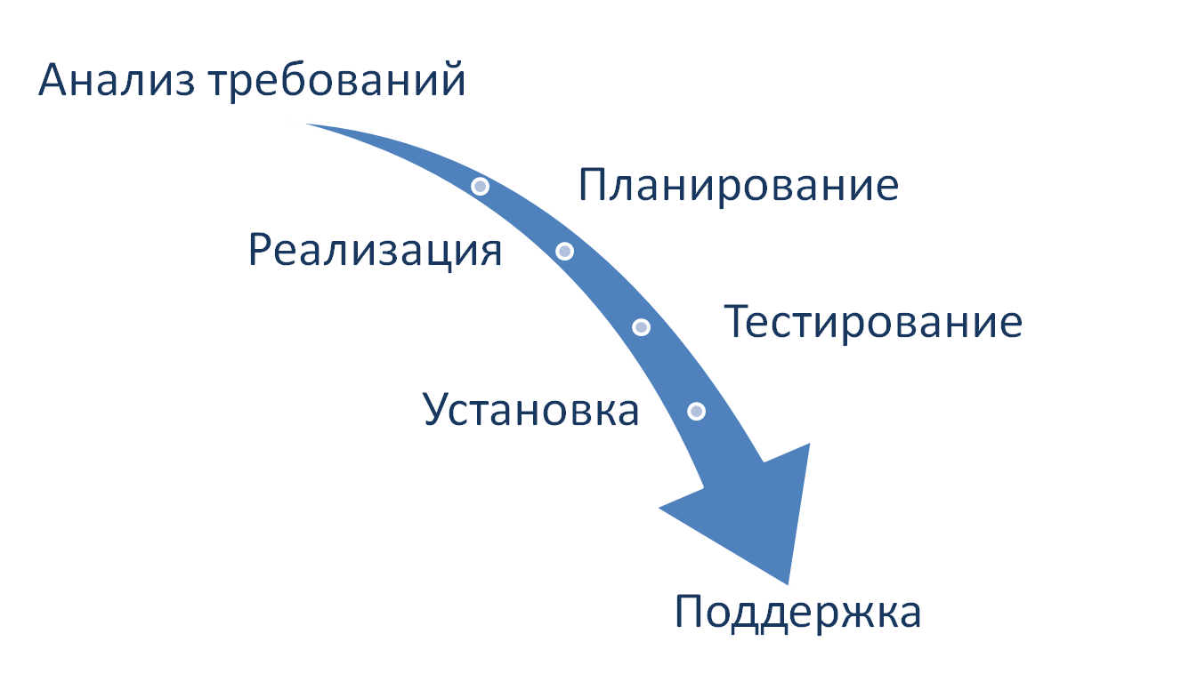
Каскадный метод (метод водопада)

Slide 9
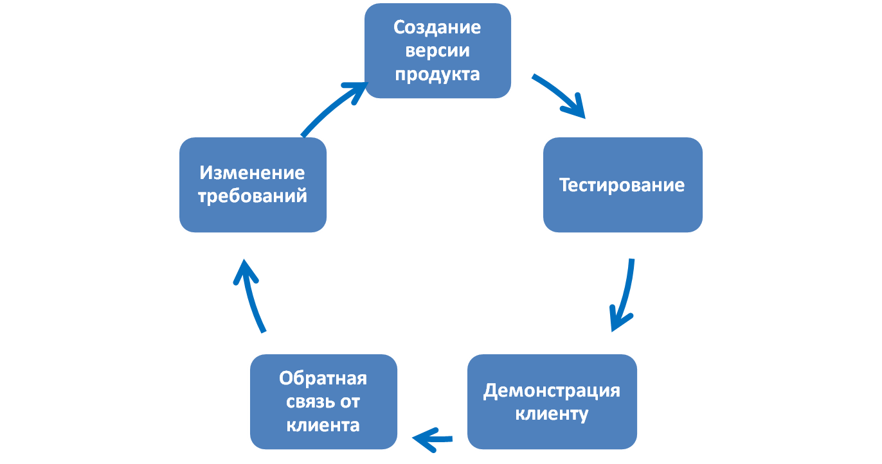
Гибкая разработка (agile)

Slide 10
РАЗДЕЛ 3.
ОЦЕНКА УРОВНЯ ГОТОВНОСТИ ТЕХНОЛОГИИ

Slide 11





ПРАВИЛО ДЕСЯТИКРАТНОГО РОСТА ЗАТРАТ НА УСТРАНЕНИЕ ДЕФЕКТОВ
1000
100
1
10
НИОКР
Производство
Контроль качества
Рекламации
По данным General Motors, если на одной из стадий круга качества изделия допущена ошибка, то на следующей для ее исправления потребуется в десять раз больше затрат, чем если бы она была обнаружена своевременно.
Экономически выгоднее предотвратить возникновение дефектов на ранних стадиях производства, чем устранять последствия
90% затрат на устранение дефектов происходят на этапах производства

Slide 12
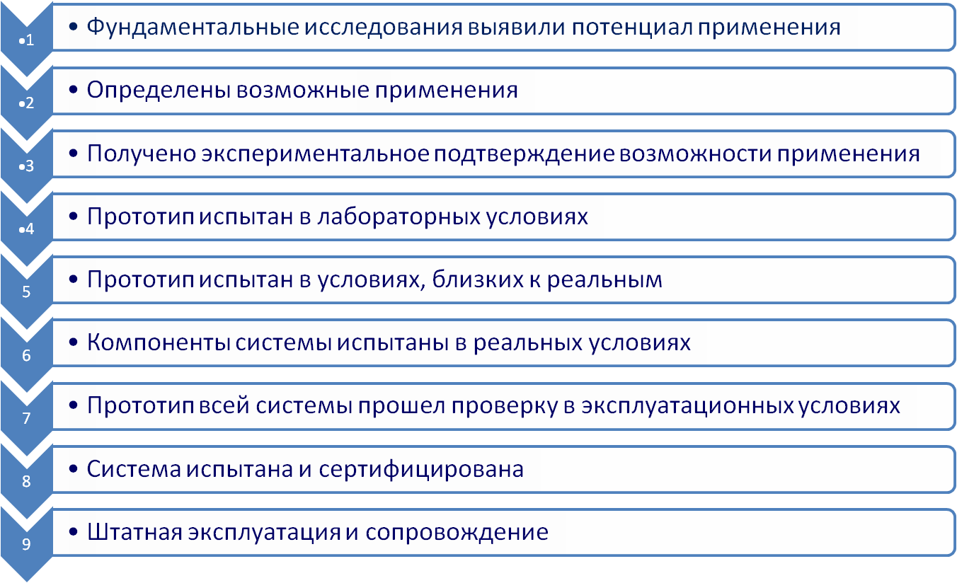
Уровни готовности технологии

Slide 13
РАЗДЕЛ 4.
ТЕОРИЯ РЕШЕНИЯ ИЗОБРЕТАТЕЛЬСКИХ ЗАДАЧ (ТРИЗ)

Slide 14
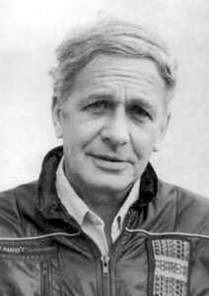
ТРИЗ – наука о том, как ставить и решать задачи
Генрих Саулович Альтшуллер
(1926-1998)
Советский (а позднее - российский) инженер-изобретатель,
писатель-фантаст
Специалист инспекции по изобретательству Каспийской военной флотилии.
Собственный изобретательский опыт + наблюдение за работой других изобретателей
http://www.twirpx.com/file/1453197/

Slide 15
Ключ к решению проблем – это выявление и устранение системного противоречия
Несовместимые требования к двум различным функциональным свойствам изделия
Есть два фактора:
  Плюс-фактор: Содействует главной полезной функции системы
  Минус-фактор противодействует этой функции
http://www.twirpx.com/file/1453217/

Slide 16
Виды противоречий в ТРИЗ
Нужно что-то сделать, а как это сделать — не известно.
Это административное противоречие. Такие противоречия лежат на поверхности, их не нужно выявлять, но и их «подсказывательная» сила равна нулю.
В глубине административных противоречий лежат технические: если улучшить одну часть системы, недопустимо ухудшиться другая часть. Техническое противоречие иногда нужно выявлять, но зато оно может помочь отбросить много пустых вариантов решения.
Каждое техническое противоречие обусловлено физическим противоречием: к одной и той же части системы предъявляются взаимопротивоположные требования. Например деталь должна быть и детали быть не должно.
http://ksoftware.livejournal.com/104887.html

Slide 17
Пример бинарного противоречия
Задача: При наклеивании новых обоев из стен удаляют шурупы, на которых крепились ковры, книжные полки и т. д. Возможно, что придется вернуть некоторые предметы на старое место. Как найти отверстия в стене, но так, чтобы на новых обоях метки не были видны?
Противоречие: Метка на стене должна быть, чтобы знать, куда вставить шуруп, и метки быть не должно, так как она портит внешний вид стены
Возможное решение: Можно в отверстие поместить железосодержащую деталь (гайку, гвоздь) и использовать намагниченные железные опилки
http://www.metodolog.ru/00086/00086.html

Slide 18
РАЗДЕЛ 5.
ТЕОРИЯ ОГРАНИЧЕНИЙ

Slide 19

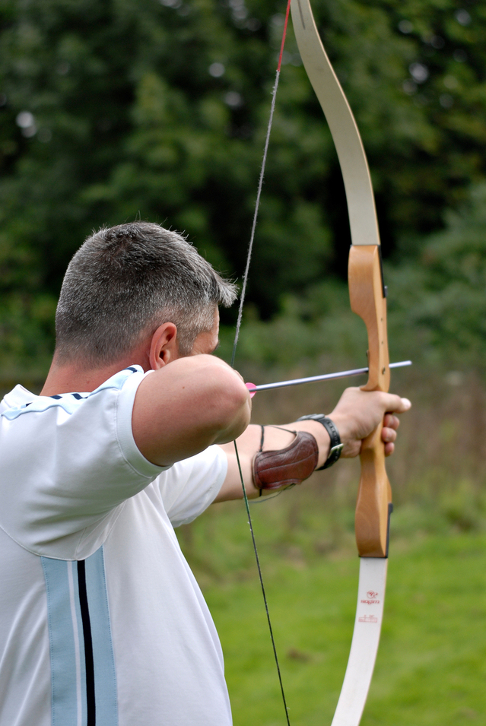

Элияху Моше Голдратт (1947 – 2011) – создатель теории ограничений (TOC — Theory of Constraints).
Прославился как автор нескольких бестселлеров в сфере деловой научно-популярной литературы. Имеет степень бакалавра наук (в области физики) Тель-Авивского университета и степень магистра и доктора философии в Бар-Иланском университете.
C конца семидесятых Э. Голдратт работал в компании в сфере программного обеспечения для оптимизации технологии производства (ОПТ).

Slide 20
В системе «действует» всегда только одно ограничение – самое узкое место
Поток на входе
на выходе
Не ограничения
Ограничение!

Slide 21
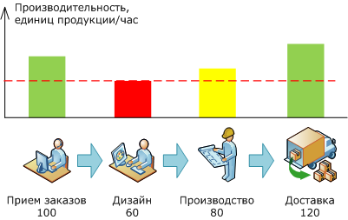
Пример ограничения
Ограничение

Slide 22
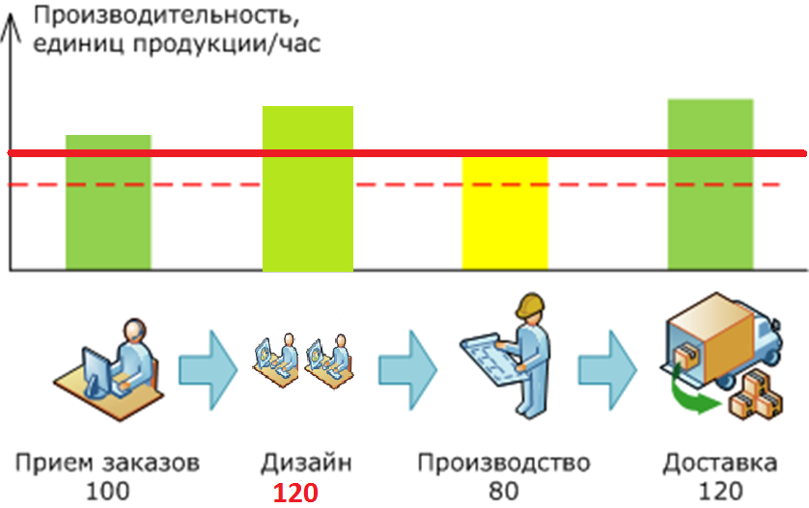
… и его снятия!
Новое ограничение

Slide 23
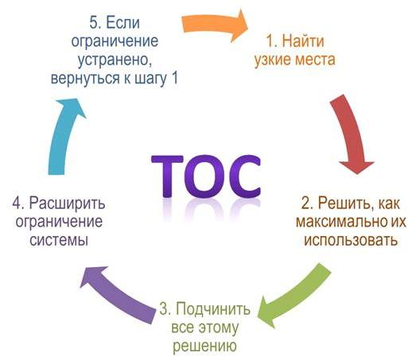
Как работать с ограничениями
http://rkbsemashko.ru/теория-ограничений-голдратта

Slide 24
РАЗДЕЛ 6.
УМНЫЙ ЖИЗНЕННЫЙ ЦИКЛ ПРОДУКТА

Slide 25
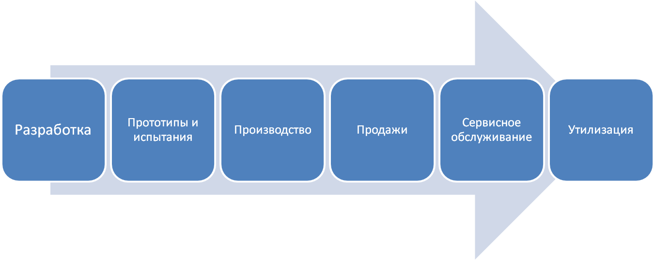
Умный жизненный цикл продукта
Используем те же 3D модели от разработки к утилизации
На разных стадиях модели упрощают, ускоряют и облегчают, соответственно, разработку, тестирование, производство, обслуживание и утилизацию
Вся информация с разных стадий поступает на стадию разработки для совершенствования продукта

Slide 26
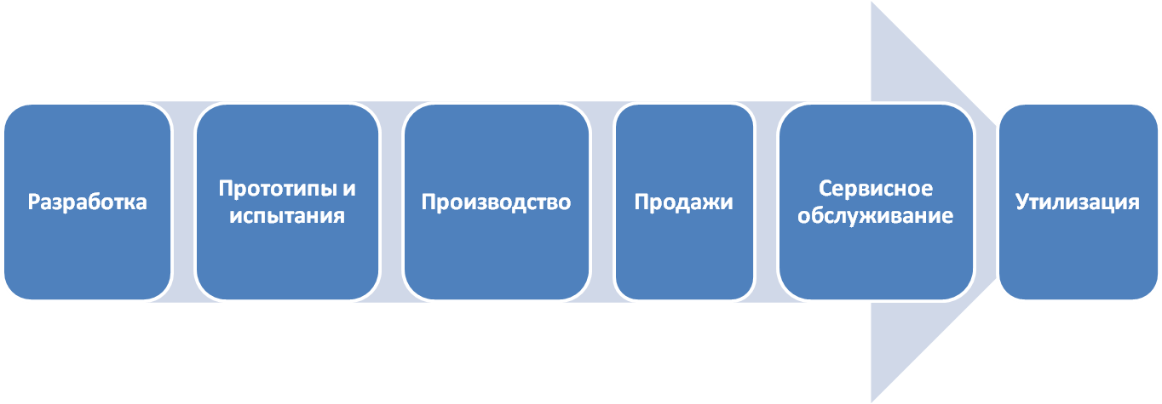
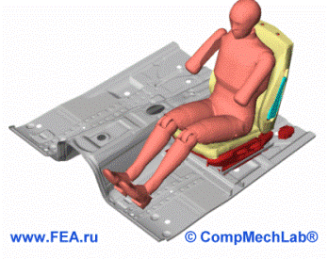
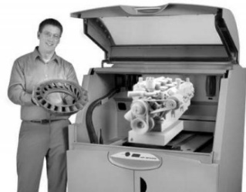
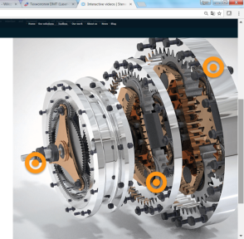
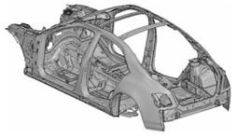

Умный цифровой жизненный цикл
САПР (CAD/CAE)
CAM
Конфигу-рация в ВР
Обучение в ВР
?
Pictures from En.fea.ru, stereoscape.com, www.chelnyltd.ru

Slide 27

СПАСИБО ЗА ВНИМАНИЕ!

